Slide 1
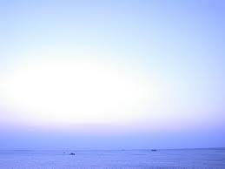
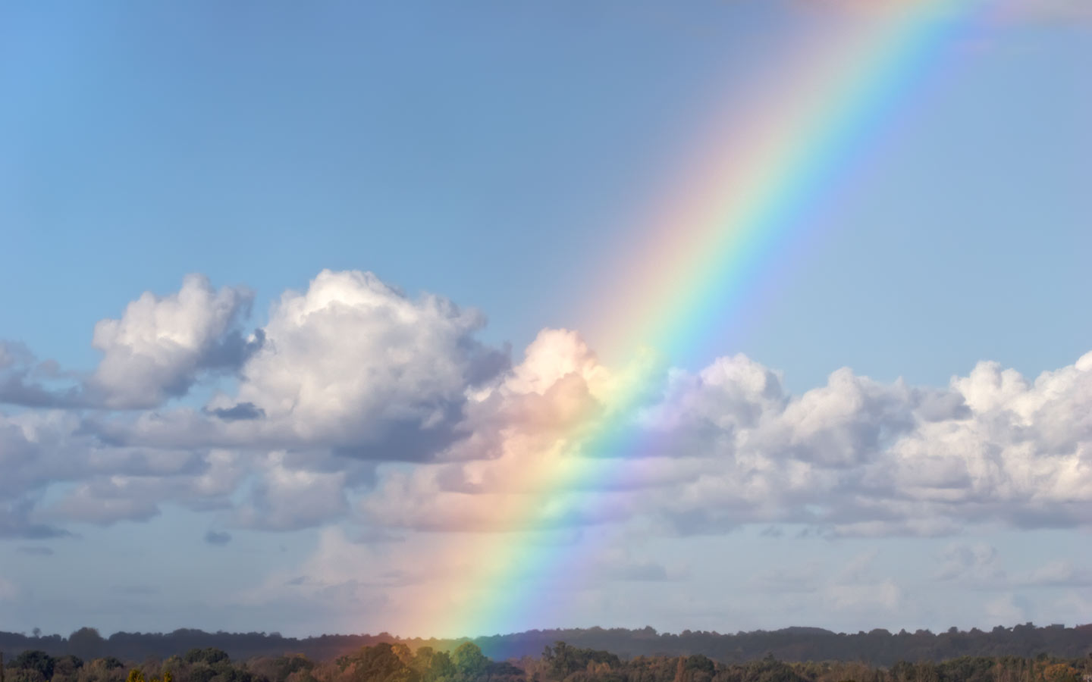
하나님이 꿈꾸는 교회
Church of God’s Dreams

Slide 2
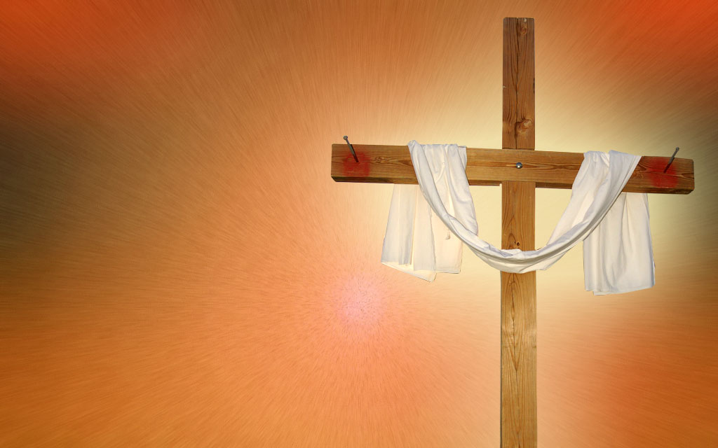
Worship
In Spirit
and Truth

Slide 3
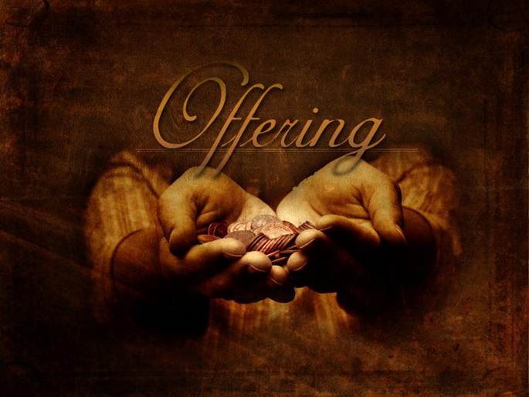

Slide 11
Offertory prayer
김순배 강도사

Slide 18
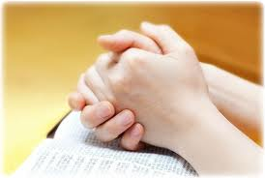
Prayer
다같이

Slide 19
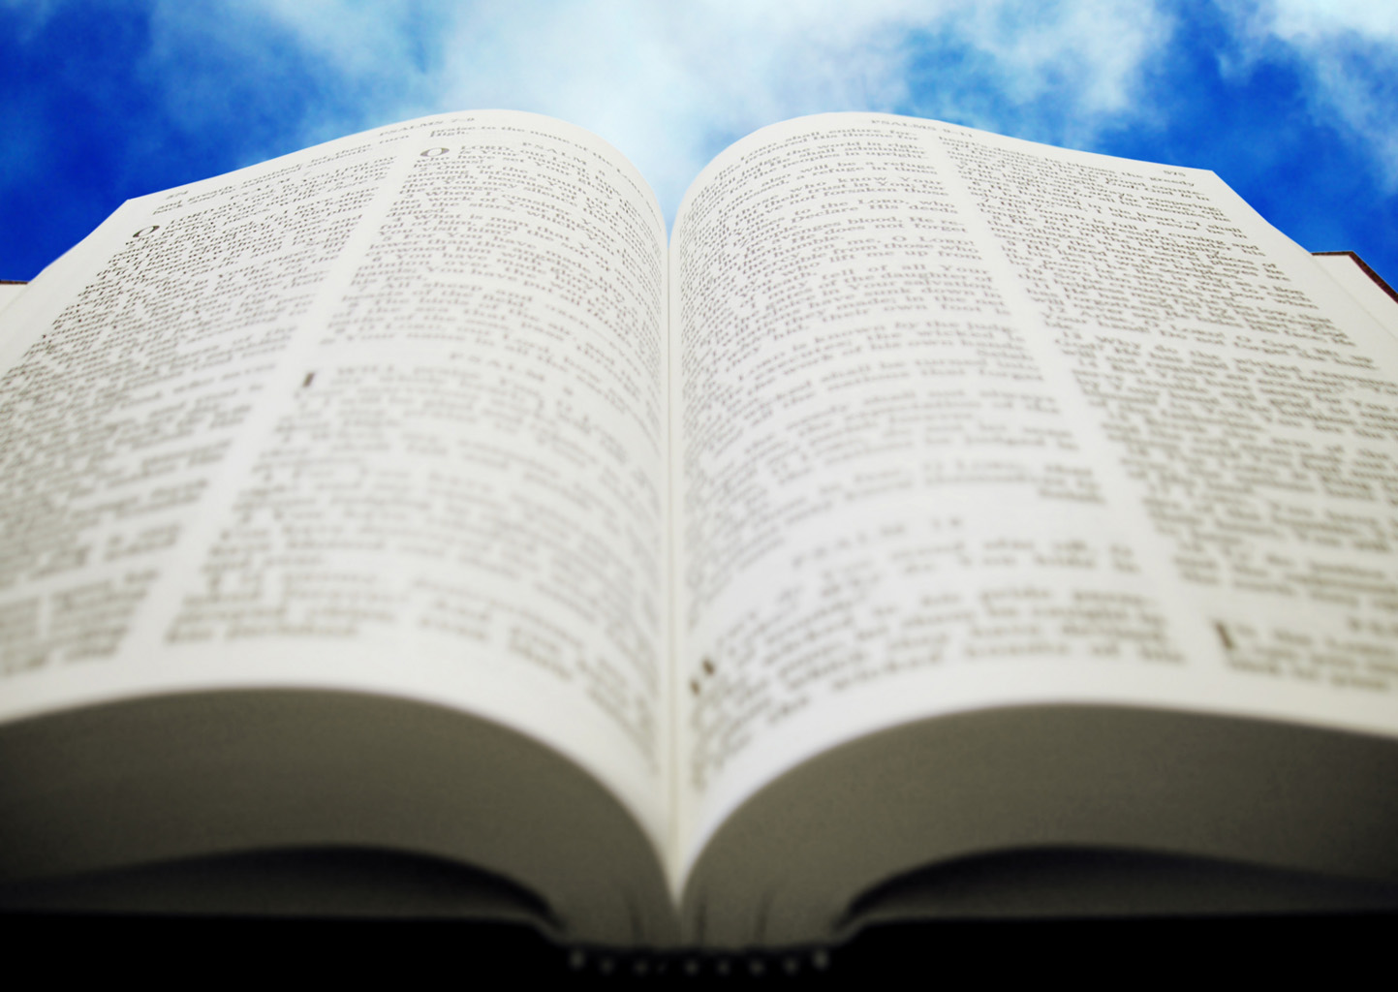
로마서
1:18-32

Slide 20
(롬 1:17) 복음에는 하나님의 의가 나타나서 믿음으로 믿음에 이르게 하나니 기록된 바 오직 의인은 믿음으로 말미암아 살리라 함과 같으니라

Slide 21
(롬 1:18) 하나님의 진노가 불의로 진리를 막는 사람들의 모든 경건하지 않음과 불의에 대하여 하늘로부터 나타나나니 (롬 1:19) 이는 하나님을 알 만한 것이 그들 속에 보임이라 하나님께서 이를 그들에게 보이셨느니라 (롬 1:20) 창세로부터 그의 보이지 아니하는 것들 곧 그의 영원하신 능력과 신성이 그가 만드신 만물에 분명히 보여 알려졌나니 그러므로 그들이 핑계하지 못할지니라

Slide 22
(롬 1:21) 하나님을 알되 하나님을 영화롭게도 아니하며 감사하지도 아니하고 오히려 그 생각이 허망하여지며 미련한 마음이 어두워졌나니 (롬 1:22) 스스로 지혜 있다 하나 어리석게 되어 (롬 1:23) 썩어지지 아니하는 하나님의 영광을 썩어질 사람과 새와 짐승과 기어다니는 동물 모양의 우상으로 바꾸었느니라

Slide 23
(롬 1:24) 그러므로 하나님께서 그들을 마음의 정욕대로 더러움에 내버려 두사 그들의 몸을 서로 욕되게 하게 하셨으니 (롬 1:25) 이는 그들이 하나님의 진리를 거짓 것으로 바꾸어 피조물을 조물주보다 더 경배하고 섬김이라 주는 곧 영원히 찬송할 이시로다 아멘 (롬 1:26) 이 때문에 하나님께서 그들을 부끄러운 욕심에 내버려 두셨으니 곧 그들의 여자들도 순리대로 쓸 것을 바꾸어 역리로 쓰며

Slide 24
(롬 1:27) 그와 같이 남자들도 순리대로 여자 쓰기를 버리고 서로 향하여 음욕이 불 일듯 하매 남자가 남자와 더불어 부끄러운 일을 행하여 그들의 그릇됨에 상당한 보응을 그들 자신이 받았느니라 (롬 1:28) 또한 그들이 마음에 하나님 두기를 싫어하매 하나님께서 그들을 그 상실한 마음대로 내버려 두사 합당하지 못한 일을 하게 하셨으니

Slide 25
(롬 1:29) 곧 모든 불의, 추악, 탐욕, 악의가 가득한 자요 시기, 살인, 분쟁, 사기, 악독이 가득한 자요 수군수군하는 자요 (롬 1:30) 비방하는 자요 하나님께서 미워하시는 자요 능욕하는 자요 교만한 자요 자랑하는 자요 악을 도모하는 자요 부모를 거역하는 자요 (롬 1:31) 우매한 자요 배약하는 자요 무정한 자요 무자비한 자라

Slide 26
(롬 1:32) 그들이 이같은 일을 행하는 자는 사형에 해당한다고 하나님께서 정하심을 알고도 자기들만 행할 뿐 아니라 또한 그런 일을 행하는 자들을 옳다 하느니라

Slide 27
(나 1:2) 여호와는 질투하시며 보복하시는 하나님이시니라 여호와는 보복하시며 진노하시되 자기를 거스르는 자에게 여호와는 보복하시며 자기를 대적하는 자에게 진노를 품으시며 (나 1:3) 여호와는 노하기를 더디하시며 권능이 크시며 벌 받을 자를 결코 내버려두지 아니하시느니라 여호와의 길은 회오리바람과 광풍에 있고 구름은 그의 발의 티끌이로다

Slide 28
(나 1:4) 그는 바다를 꾸짖어 그것을 말리시며 모든 강을 말리시나니 바산과 갈멜이 쇠하며 레바논의 꽃이 시드는도다 (나 1:5) 그로 말미암아 산들이 진동하며 작은 산들이 녹고 그 앞에서는 땅 곧 세계와 그 가운데에 있는 모든 것들이 솟아오르는도다

Slide 29
(나 1:6) 누가 능히 그의 분노 앞에 서며 누가 능히 그의 진노를 감당하랴 그의 진노가 불처럼 쏟아지니 그로 말미암아 바위들이 깨지는도다 (나 1:7) 여호와는 선하시며 환난 날에 산성이시라 그는 자기에게 피하는 자들을 아시느니라 (나 1:8) 그가 범람하는 물로 그 곳을 진멸하시고 자기 대적들을 흑암으로 쫓아내시리라

Slide 30
찬양대

Slide 31
C F C C G
C F C C G7 C
There is s fountain filled with blood
Drawn from Immanuel’s veins;
And sinners, plunged beneath that fleed,
Lose all their guilty stauns:

Slide 32
C F C G
C F C G7 C
Lose all their guilty stains,
Lose all their guilty stains;
And sinners, plunged beneath that flood,
Lose all their guilty stains.

Slide 33
C F C C G
C F C C G7 C
The dying thief rejoiced to see
That fountain in his day;
And there may I, though vile as he,
Wash all my sins away:

Slide 34
C F C G
C F C G7 C
Be saved, to sin no more,
Be saved, to sin no more;
And there may I, though vile as he,
Wash all my sins away.

Slide 35
C F C C G
C F C C G7 C
Dear dying Lamb, Thy precious blood
Shall never lose its pow’r,
Till all the ransomed Church of God
Be saved, to sin no more:

Slide 36
C F C G
C F C G7 C
And shall be till I die, And shall be till I die;
Till all the ransomed Church of God
Be saved, to sin no more.

Slide 37
C F C C G
C F C C G7 C
E’er since dy faith I saw the stream
Thy flowing wounds supply,
Redeeming love has been my theme,
And shall be till I die:

Slide 38
C F C G
C F C G7 C
And shall be till I die, And shall be till I die;
Redemming love has been my theme,
And shall be till I die.

Slide 39
C F C C G
C F C C G7 C
When this poor lisping, stamm ‘ring tongue
Lies silent in the grave,
Then in a nobler, sweeter song,
I’ll sing Thy pow’r to save:

Slide 40
C F C G
C F C G7 C F C
I’ll sing Thy pow’r to save,
I’ll sing Thy pow’r to saver;
Then in a nobler, sweeter song
I’ll sing Thy pow’r to save. Amen

Slide 41
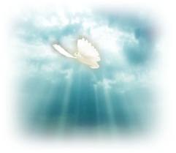
인간의 죄에 대한 하나님의 진노

Slide 42
Bb F7
F7 Bb C7 F7
Of Jesus’ love that sought me,
When I was lost in sin;
Of wondrous grace that brought me
Back to His fold again

Slide 43
Bb F F7 Gm
Eb Bb Eb Bb F7 Bb
Of heights and depths of mercy,
Far deeper than the sea,
And higher than the heavens,
My theme shall ever be.

Slide 44
Cm F7 Bb
Bb Cm Bb F7 Bb
Sweeter as the years go by,
Sweeter as the years go by;
Richer, fuller, deeper, Jesus’ love is sweeter,
Sweeter as the years go by

Slide 45
Bb F7
F7 Bb C7 F7
He trod in old Judea
Life’s pathway long ago;
The people thronged about Him
His saving grace to know;

Slide 46
Bb F F7 Gm
Eb Bb Eb Bb F7 Bb
He healed the broken hearted,
And caused the blind to see;
And still His great heart yearn-eth
In love for even me.

Slide 47
Cm F7 Bb
Bb Cm Bb F7 Bb
Sweeter as the years go by,
Sweeter as the years go by;
Richer, fuller, deeper, Jesus’ love is sweeter,
Sweeter as the years go by

Slide 48
Bb F7
F7 Bb C7 F7
‘Twas wondrous love which led Him
For us to suffer loss;
To bear without a murmur
The anguish of the cross;

Slide 49
Bb F F7 Gm
Eb Bb Eb Bb F7 Bb
With saints redeemed in glory
Let us our voices raise,
Till heav’n and earth re-echo
With our Redeemer’s praise.

Slide 50
Cm F7 Bb
Bb Cm Bb F7 Bb
Sweeter as the years go by,
Sweeter as the years go by;
Richer, fuller, deeper, Jesus’ love is sweeter,
Sweeter as the years go by

Slide 51
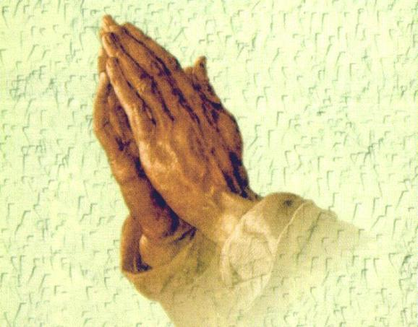
폐회 기도
김순배 강도사

Slide 53
교회 소식
하나님이 꿈꾸시는 교회에 나오셔서 예배드리는 모든 성도님들을 환영합니다.

Slide 57
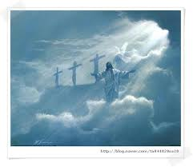
I will be with you always even until the end of the world

